Slide 1
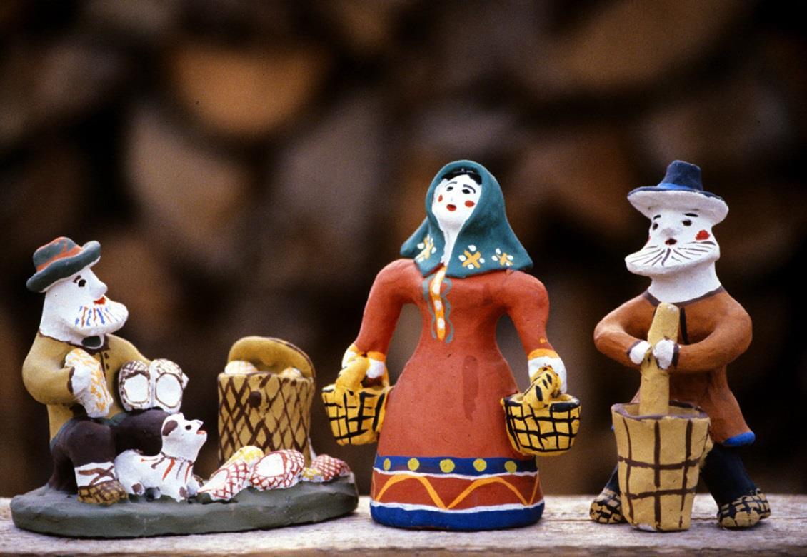
Каргапольская игрушка
2018 год

Slide 2
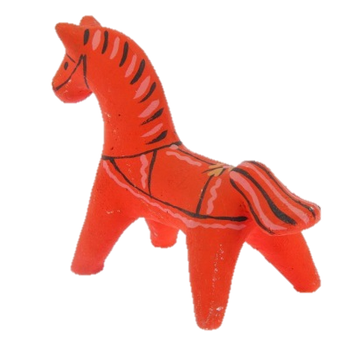
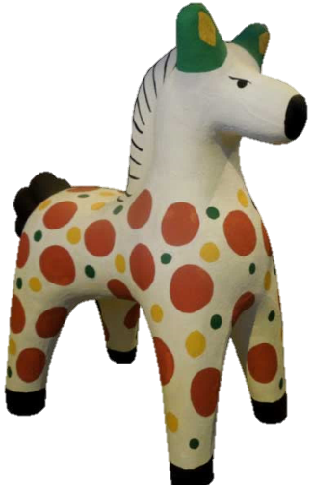
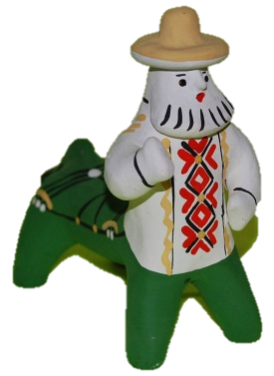
Найди лишнюю игрушку

Slide 3
Выбери знаки солнца

Slide 4
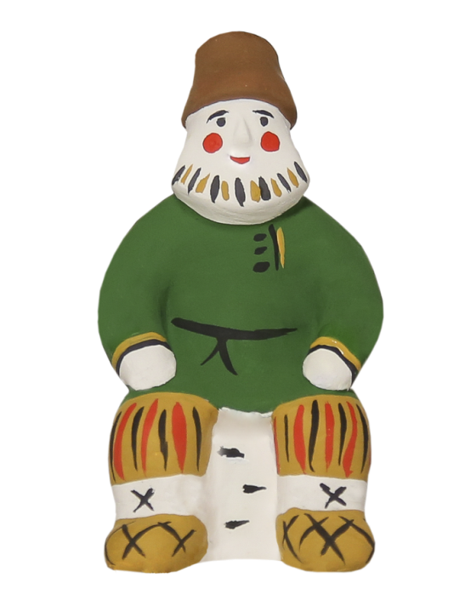
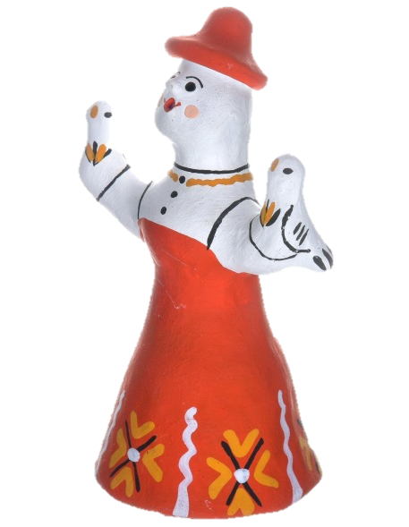
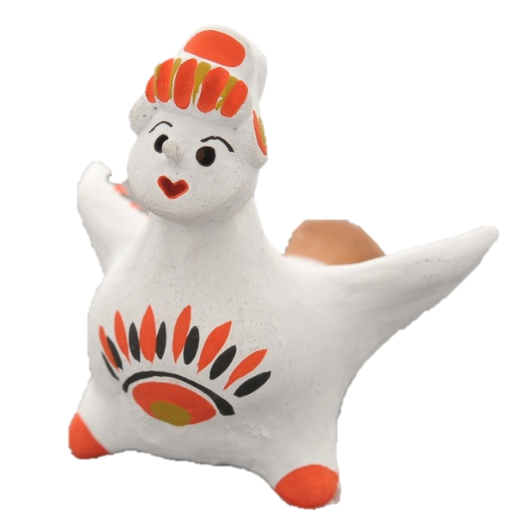
На каких фигурках есть знаки солнца?

Slide 5
Источники
https://cvetnica.ru/image/cache/data/Gips/rg-003/%20пне%206-700x900_0.png
http://russia-greece2016.ru/images/115/02/1150245.jpg
https://img.labirint.ru/images/comments_pic/0836/01lab7a1m1220710781.jpg
https://arhivurokov.ru/multiurok/4/e/f/4efa20f68a79e12db15557f1cbde618a8168a159/drievniie-obrazy-v-sovriemiennykh-narodnykh-ighrushkakh-2_9.jpeg

